Slide 1
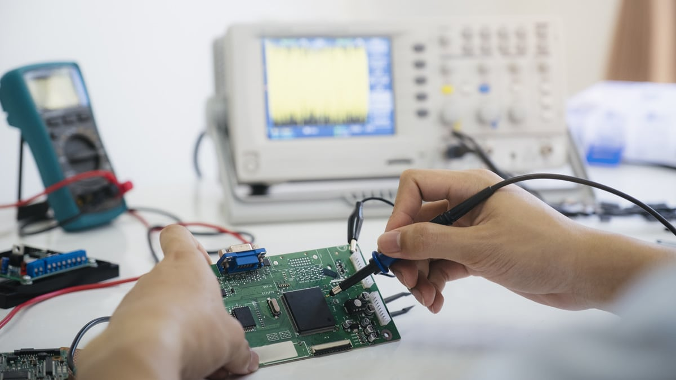
8-MAVZU: DAVOLOVCHI XUSUSIYATGA EGA TIBBIY APPARATURALAR
https://images.app.goo.gl/zyGumXTJ1bs5rTaV8

Slide 2
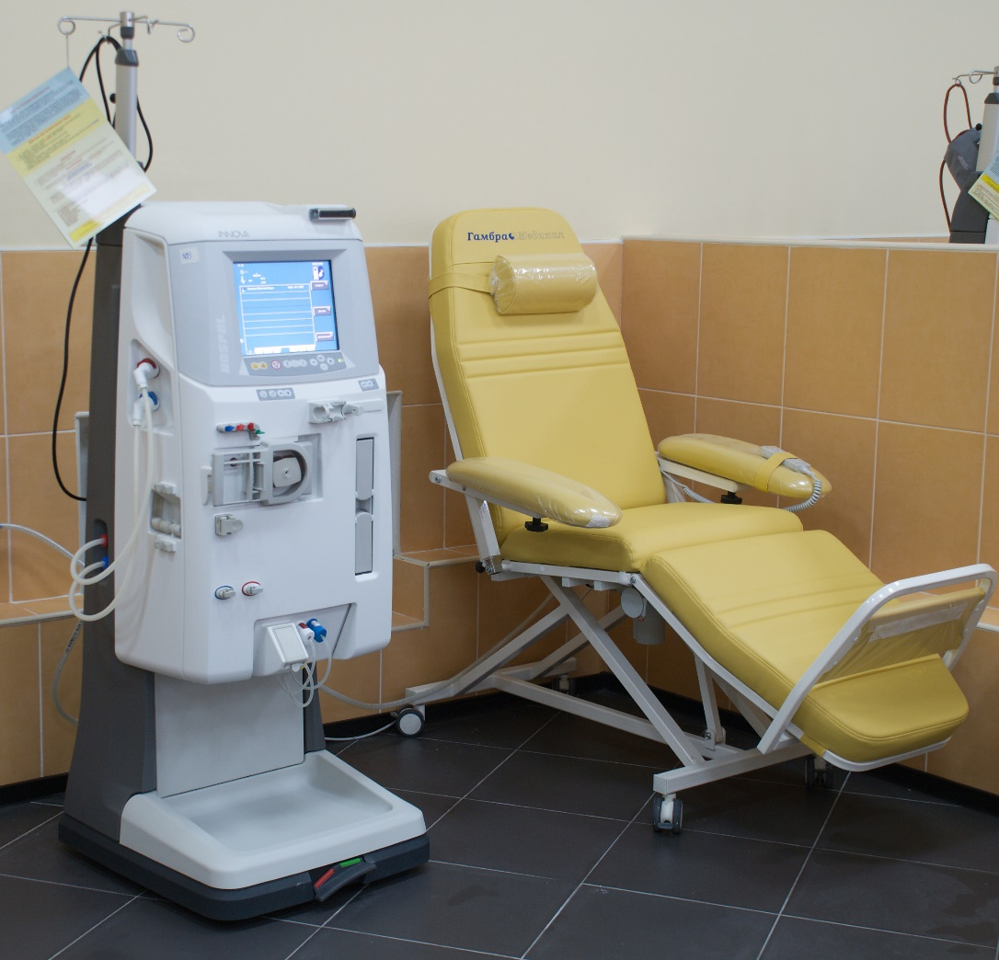
Gemodializ — ((haemodialysis) grekcha so‘zdan olingan bo‘lib, haemo — qon, dialysis — ayirmoq ma’nolarini bildiradi) bu yarim o‘tkazgich membrana orqali qonni buyrakdan tashqari ultrafiltratsiya va diffuziya yo‘li orqali kichik va o‘rta molekulali moddalardan tozalash usulidir.
https://images.app.goo.gl/mqz1YB7A33NYp7wU7

Slide 3
Gemodializni qo‘llashga doir ko‘rsatmalar:
koptokcha filtratsiyasining 10 — 15 ml/minggacha pasayishi;
qonda mochevina miqdorining 30 mmol/l va undan oshishi;
kreatinin miqdorining 700 mkmol/1 dan oshishi;
giperkaliemiyaning yuzaga kelishi;
metabolik atsidoz;
organizmda suyuqlik miqdorining oshishi (ho‘l o‘pka surati bilan);
endotoksemiya holatlari;
o‘tkir jigar distrofiyasining yuzaga kelishida;
massiv sitolizda;
giperkalsiemiya holatining yuzaga kelishida;
gipermagniemiyada.

Slide 4
Buyrakning surunkali kasalliklarida gemodializni buyrak yetishmovchiligida konservativ davo samarasi bo‘lgan vaqtdan boshlanadi. Terminal bosqichga o‘tganda hamda gemostaz boshqarilishining butunlay ishdan chiqqanida, uremik intoksikatsiyaning og‘ir simptomlari yuzaga kelganda, dispeptik buzilishlar, anemiya, olinayotgan havodan siydik hidi anqib turishi, qontalashlar, terining quruqlashishi va sarg‘ayishi
Mutlaq qarshi ko‘rsatma:
80 yoshdan yuqori.
70 yoshdan yuqori qandli diabeti bor bemorlar.
Har qanday yoshda 2 va undan ortiq ko‘rsatilgan yondosh kasalliklari bor bemorlar

Slide 5
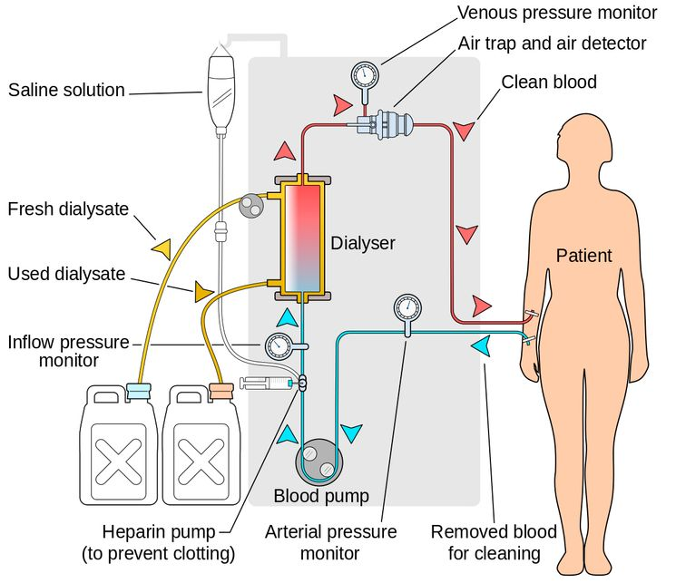
Dializator — apparatning asosiy qismi hisoblanadi. Dializatorning muhim ahamiyatga ega va asosiy qismi bu yarim o’tkazgich membranadir. Yarim o’tkazgich membrana tabiiy materiallardan tayyorlanadi
https://images.app.goo.gl/L5mPetSLyVBy2voHA

Slide 6
Gemodiafiltrlar uchun bu ko’rsatkich 20 dan 60 ml/soat x mm simob ustunini tashkil etadi. Yuqori o’tkazuvchanlikka ega dializatorlar va gemodiafiltrlar faqatgina aniq floumetrik yoki organizmdan chiqarilayotgan suyuqlikni volyumetrik tekshirilgan apparatlarda qo’llaniladi. Dializlovchi suyuqlik tarkibidan plazma ultrafiltratiga ko’ra yaqin bo’ladi va u qondagi kislota ishqor muvozanatini, tuzning uremik buzilishlari korreksiyalash uchun qo‘llaniladi. Bufer asosni ta’minlash uchun dializlovchi suyuqlikka natriy atsetat yoki- natriy gidrokarbonat qo’shiladi. Doimiy gemodializlovchi suyuqlikka ham bufer asosni ta’minlash maqsadida natriy laktat qo‘shiladi.

Slide 7
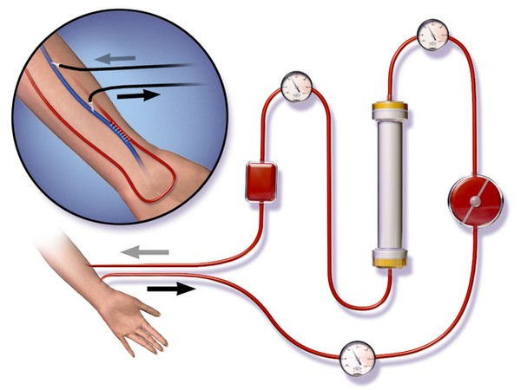
Sun’iy buyrak apparatida dializlovchi suyuqlikni tayyorlash, dializatoming qonda perfuziyasi va dializatorda eritmalar bilan qonni geparinizatsiyalash, ultrafiltratsiya, muolaja yo‘nalishini kuzatish (monitoringda). Dializlovchi suyuqlik tuzli kontsentrat, induvidual va markaziy sistema yordamida tozalangan suvdan tayyorlanadi. Keyinchalik eritma 38—39°C haroratgacha apparatda isiydi, havodan tozalanadi, tarkibidagi tuz miqdori tekshiriladi, so‘ng dializatorda belgilangan bosim bilan yuboriladi.
https://images.app.goo.gl/XfeWsfRyCpZDkgYo6

Slide 8
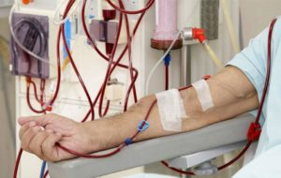
Sun’iy buyrak apparatidan foydalanishdan oldin u sterillanadi va yuviladi. Tuzli kontsentratli kanistr ulanadi, trubasimon magistrallar va dializator qo’shiladi, so’ng ularni izotonik natriy xlorva geparin eritmasi bilan yuviladi. Qon tomir yo’li orqali dializator bemorga ulanadi. Dializator qon bilan to’ldiriladi, qon ivishining oldini olish maqsadida bir vaqtning o’zida tizimga geparin yuboriladi.
https://images.app.goo.gl/4SK1EQBDdNuZrKuMA

Slide 9
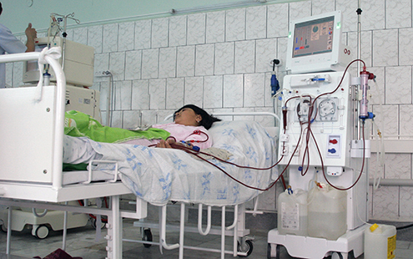
Apparat bemorga vena — venoz yoki arteriovenoz yo’li orqali ulanadi. Gemodializ ko’p qirrali maqsadda bemorga qo’llanilayotganda bemorga sirtqi arteriovenoz shunt implantatsiyalanadi yoki teri osti arteriya va vena o’rtasida moslama qo’yiladi. Monitor yordamida nazorat o’rnatiladi va kimyoviy tarkib, pH, bosim va harorati dializlovchi suyuqlikning, uning aylanish tezligi, qon bosimi, apparatdagi bosimi va boshqalar nazorat qilib turiladi
https://images.app.goo.gl/tQNgC49BMhFNSojz9

Slide 10
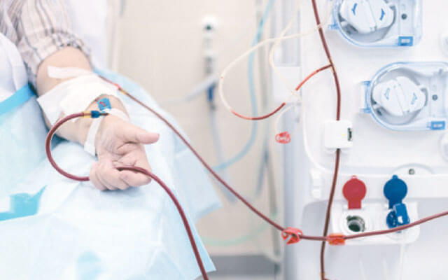
Gemodializning tez-tez uchrab turadigan asorati bo'lib arterial gipotenziya, mushaklar tutqanog‘i, ko‘ngil aynish, qusish hisoblanadi. Arterial gipotenziya ultrafiltratsiyani tez va ko‘p miqdorda bajarilishi natijasida yuzaga keladi, ammo yurak yetishmovchiligi, eritma tarkibida natriyning kamayishi, gipokaliemiya, perikardit, yashirin qon ketish, septitsemiya, tromboemboliya, buyrak usti bezi yetishmovchiligi, amiloidoz, gipotenziv terapiya natijasida ham yuzaga keladi
https://images.app.goo.gl/FNK36Xx938eYxgty7

Slide 11
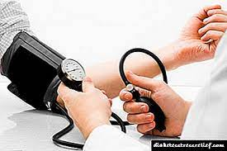
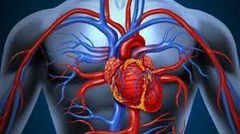
Arterial gipotenziya (qadimgi yunon tilidan. San'at sistolik bosim yoki 60 mm Hg. San'at o'rtacha arterial bosim. Bosimning pasayishi o'tkir yoki surunkali bo'lishi mumkin. O'tkir arterial gipotenziya (kollaps, shok) odatda yurak faoliyatidagi buzilishlar, ko'p qon yo'qotish, suvsizlanish bilan yuzaga keladi va tezda miya va ichki organlarning gipoksiyasiga olib keladi. Shunday qilib, o'tkir gipotenziya har doim ham biron bir kasallik yoki tashqi ta'sirning murakkabligi bo'lib, davolanishda doimo e'tiborga olinishi kerak bo'lgan aniq sabablarga ega.
https://images.app.goo.gl/n6cMnhuifGCwuxQ27
https://images.app.goo.gl/VVw4hvLgbs9GSZKMA

Slide 12
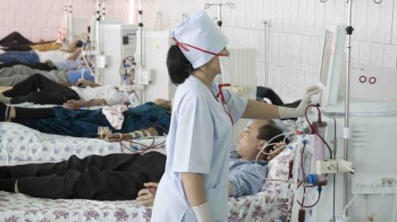
Arterial gipotenziyaprofilaktikasi apparatni qo‘llayotgan vaqtda ultrafiltratsiyani qat’iy nazorat qilib turish kerak, eritma tarkibidagi bikorbanatlar miqorini nazorat qilish, eritma tarkibida natriy miqdorining o‘zgarishini dasturlashtirish, eritmaga glyukoza qo'shib bemor holatini ultrafiltratsiya mahalida o‘zgartirish mumkin. Arterial gipotenziyani davolashda qonning perfuziya tezligi pasaytiriladi.
https://images.app.goo.gl/YNVJvb18dxT4eAsJ9

Slide 13
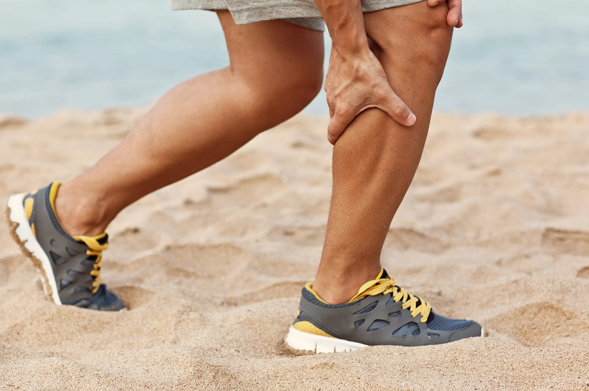
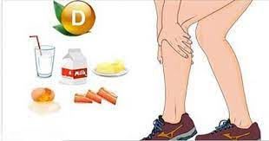

Mushaklar tutqanog’i - bu bo'shashish davri bo'lmagan holda, mushaklarning majburiy va zo'ravon qisqarishi. Ixtiyoriy ravishda manipulyatsiya qilinishi mumkin bo'lgan mushaklar, masalan, qo'l yoki oyoq mushaklari ishlatilganda, ular navbatma-navbat qisqaradi va bo'shashadi, chunki ba'zi harakatlar oyoq-qo'llarda amalga oshiriladi. Bosh, bo'yin va tanani qo'llab-quvvatlovchi mushaklar sinxron ishlaydi va tana holatini saqlaydi. Mushak (yoki hatto bir nechta mushak tolalari) beixtiyor spazmga tushishi mumkin. Agar spazm kuchli va doimiy bo'lsa, bu soqchilik paydo bo'lishiga olib keladi. Mushak kramplari ko'pincha tegishli mushak sohasida vizualizatsiya qilinadi yoki palpatsiya qilinadi.
https://images.app.goo.gl/izhHotyhBvPhFb9r8
https://images.app.goo.gl/gJ2iBAmxmBCTqgRq7

Slide 14
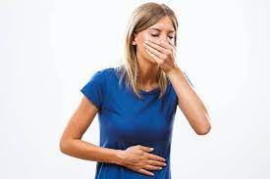
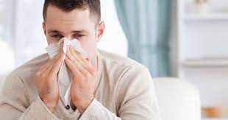
Ko’ngil aynishi — bu turli sabablarga ko’ra yuzaga kelgan ko’plab kasalliklar belgisi. U epigastriya — qorinning yuqori qismidagi yoqimsiz tuyg’u bo’lib, qizilo’ngach va og’iz bo’shlig’iga tarqalishi mumkin. Ushbu holatning tabiati ko’p omilli. Ko’ngil aynishi miya qayt qilish markazi asablari (qorin va adashgan) orqali kelgan signallar qo’zg’atishi natijasida yuz beradi. Ko’pincha ko’ngil aynishi bilan birga bemorlar gipersalivatsiya — ya’ni ko’p so’lak ajralishi, taxikardiya, tananing zaifligi, teri oqarishi, gipotoniya, oyoqlar sovqotishidan shikoyat qilishadi.
https://images.app.goo.gl/9Jbo6SfpgHXhP3PY7
https://images.app.goo.gl/auFnLWAkbEwGptg98

Slide 15
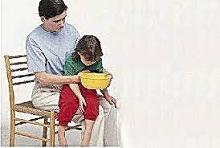
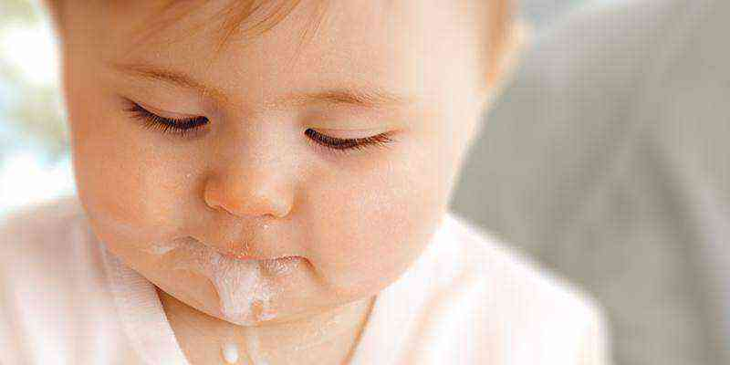
Qusish, qayt qilish — meʼda, diafragma, qorin devori va boshqa musqullarning spazmatik qisqarishi natijasida meʼda ichidagi narsalarning gʻayriixtiyoriy ravishda ogʻizdan tashqariga chiqarilishi. Meʼda va ichki aʼzolar, markaziy hamda periferik nerv sistemasining taʼsirlanishi (mas, zaharlanganda) yoki kasalligi oqibatida roʻy beradi. Q. meʼda shilliq qavatining taʼsirlanishiga nisbatan organizmning himoya — moslanish reaksiyasi boʻlib, koʻpincha yutib yuborilgan yot jismlar, sifatsiz ovqat va turli zaharli moddalar taʼsirida sodir boʻladi. Q. tufayli organizm zararli, baʼzan hatto hayot uchun xavfli moddalardan xalos boʻladi.
https://images.app.goo.gl/tnw4nS2yw6Kmbc5QA
https://images.app.goo.gl/7nqYvashh2uiLddaA

Slide 16
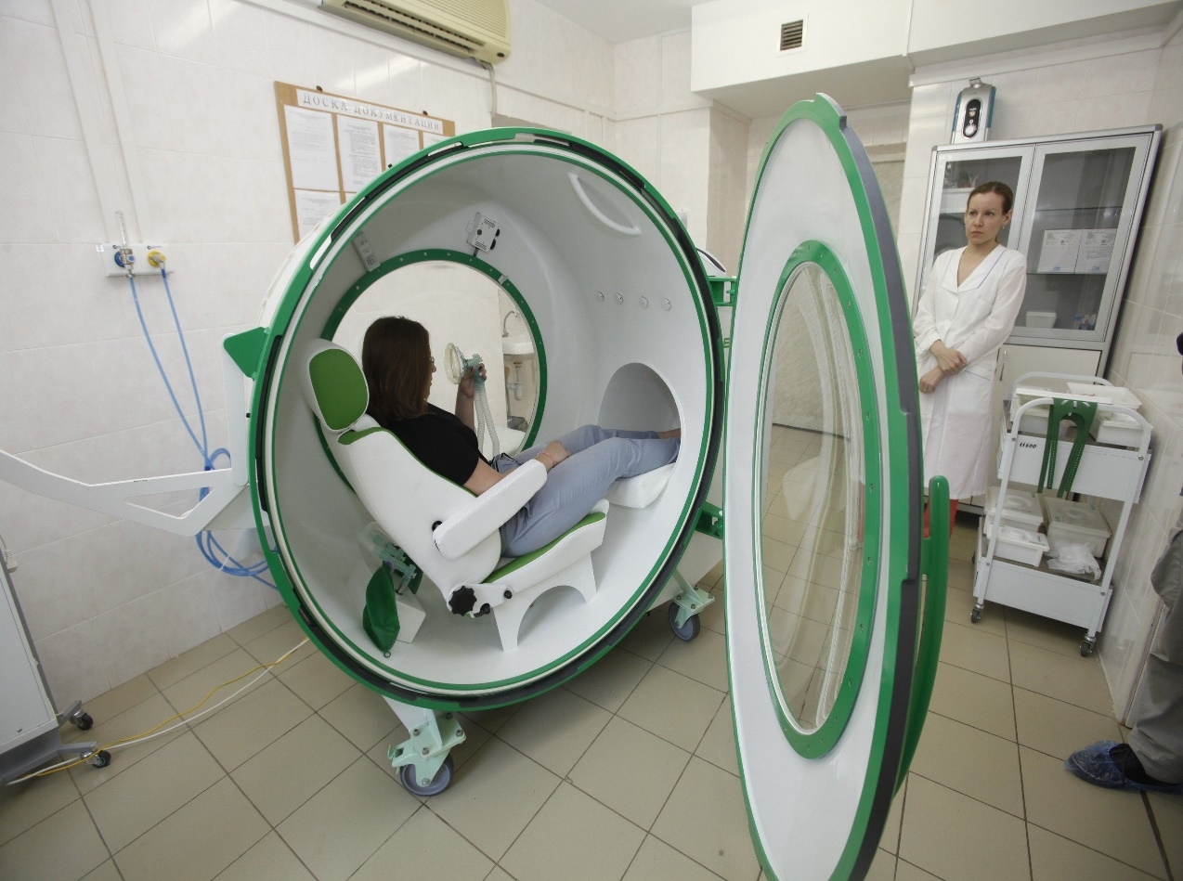
Barokamera — germetik yopiq kamera bo’lib, ichida past vakuum bosim yoki yuqori kompression bosim paydo bo’ladi. Statsionar barokameralar diametri 1 m dan 3 m gacha, og’irligi bir necha tonnadan iborat. Transportli barokameralar diametri 1200 mm, og’irligi 1200 kg dan oshmaydi
https://images.app.goo.gl/v6V6KVQ8Ea8Q46B29

Slide 17
Har bir barokamera quyidagilardan iborat boiishi kerak:
Ko'rsatuvchi illyuminatorlar — ichidagi bemorni ko‘rish uchun.
Tashqi yoritgichlar.
Grelka (elektrik va suvli).
TeleYon stansiyasi.
Koyka, stol.
Havo chiqaradigan qismi — chiqaruvchi va himoya klapanlari.
Barokameralarda qo‘shimcha quyidagi tizimlar bo‘lishi kerak:
Gaz tarkibi parametrlarini nazorat qiluvchi tizim — gazanalizator.
Kislorod dekompressiyasini nazorat qiluvchi tizim.
Ventillyatsiya, havo almashinuvini nazorat qiluvchi tizim.

Slide 18
Barokameralar giperbarik oksigenatsiya (GBO) ta’sir mexanizmi asosida ishlaydi.
Ta’sir mexanizmi: GBO asosida organizm suyuqliklarida (plazma, limfa, to’qimalararo suyuqlik) kislorod parsial bosimining oshishi yotadi, buning natijasida to‘qimalarning gipoksik sohalarida kislorodning diffuziyasi oshadi.
GBO — barokameralarda yuqori bosimli kislorod bilan davolash usuli.
GBO samarasi:
Yuqori bosim ostida to'qimalarda qon aylanishining tiklanishi, giperbarik kislorod ta’sirida rezerv plazmatik kapillyarlarda qon aylanishi yaxshilanadi, natijada mikrosirkulyatsiya tiklanadi.
Immun tizimi me’yorlashadi, immunitet faollashadi, organizm immun himoya kuchlarini kuchaytiradi, organizmning immun javob qobiliyatini oshiradi, fagositoz, organizmning patogen mikrofloraga qarshi rezistentligini ham oshiradi.
To'qimalarda energetik balansni me’yorlashtiradi.

Slide 19
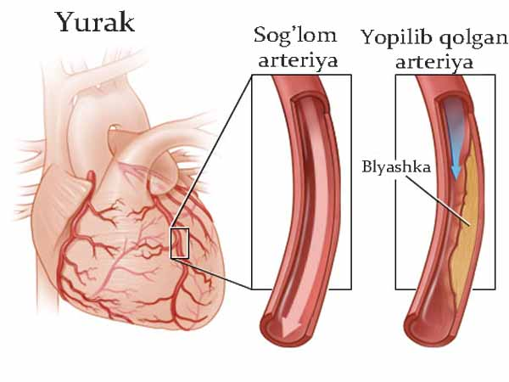
Yurak patologiyasi: o'tkir yurak yetishmovchiligi, o‘tkir va surunkali arterial yetishmovchilikda, yurak ishemik kasalligining aritmik shakli, stenokardiya, aritmiya, ekstrasistoliya, postinfarkt holatlar dekompensatsiya bosqichi, yurak glikozidlari bilan zaharlanganda, o‘pka-yurak yetishmovchiligi, surunkali koronar yetishmovchiligida.
https://images.app.goo.gl/NzBCU7kXuGK94Jsx7

Slide 20
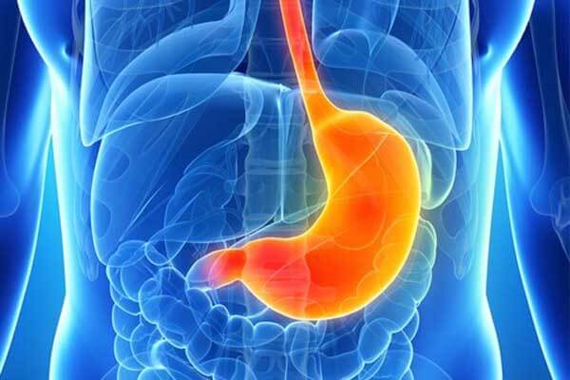
Oshqozon-ichak trakti patologiyasi: oshqozon va o‘n ikki barmoqli ichak yara kasalliklari, oshqozondan qon ketishdan keyingi postgemorragik sindrom, ichak kasalliklari, peritonit profilaktikasi va kompleks davolashda.
https://images.app.goo.gl/w1WyeC8d3MzTXavL8

Slide 21
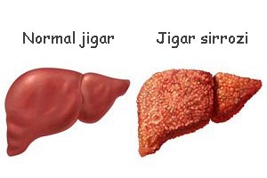
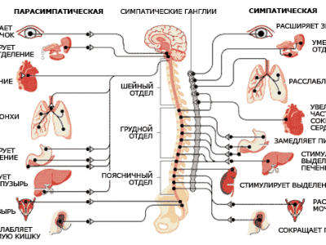
Jigar patologiyasi: o'tkir gepatit, surunkali gepatit, jigar sirrozi, jigar yetishmovchiligi.
Markaziy asab tizimi patologiyasi: ishemik insult, ensefalopatiya, orqa va bosh miya travmasi, miya shishi.
https://images.app.goo.gl/m1PTND4cenhhJH6c7
https://images.app.goo.gl/RKxBFYhwCP3E9kgRA

Slide 22
GBO qarshi ko‘rsatma:
Anamnezida epilepsiya bo‘lganligi.
O‘pkasida qoldiq o‘choqlar borligi (kaverna, absess, havoli kista).
Gipertoniya kasalligining og‘ir darajasi.
Yevstaxiy nayi va kanallar o‘tkazuvchanligining buzilishi, halqumdagi yallig‘lanish jarayonlari, rivojlanish anomaliyalari.
Klaustrofobiya.
Kislorodga yuqori sezuvchanlikning bo‘lishi.
GBO asoratlari:
Yevstaxiy nayi va o‘rta quloqda funksional buzilishlar (I, II, III darajali).
Surunkali kasalliklarning qo‘zishi (bosh aylanishi, diskomfort, yurak sohasida og‘riq, mushaklarda og‘riq, operatsiyadan keyingi jarohat sohasida og‘riq, ko'ngil aynishi, qusish, bosh og‘rig‘i, AQB 170 mm sim. ust.)
Qon ketishning yuzaga kelishi, epilepsiyasimon tutqanoq, kisloroddan zaharlanish, barootit, klaustrofobiya

Slide 23
Foydalanilgan adabiyotlar.
1. “Umumiy amaliyot shifokorlari tayyorlashda zamonaviy yondosh” Ahmedov R. М., Sharipova N. J. — Toshkent, 2018.
2. “Biofizika” Bazarbayev M.I., Mullajonov I. va boshq. Darslik. Toshkent. 2018 y.
3. “Tibbiy va biologik fizika” Remizov A.N., Darslik. Toshkent, 2015 y
4. “Amaliy tibbiyotdagi yangi texnologiyalar” G.J.Jarilkasinova, D.R.Adizova. Toshkent. 2012-yil

Slide 24
E’TIBORINGIZ UCHUN
RAHMAT!!!

